Slide 1





Ciencia de Datos
Módulo 4
Cloud Computing

Slide 2


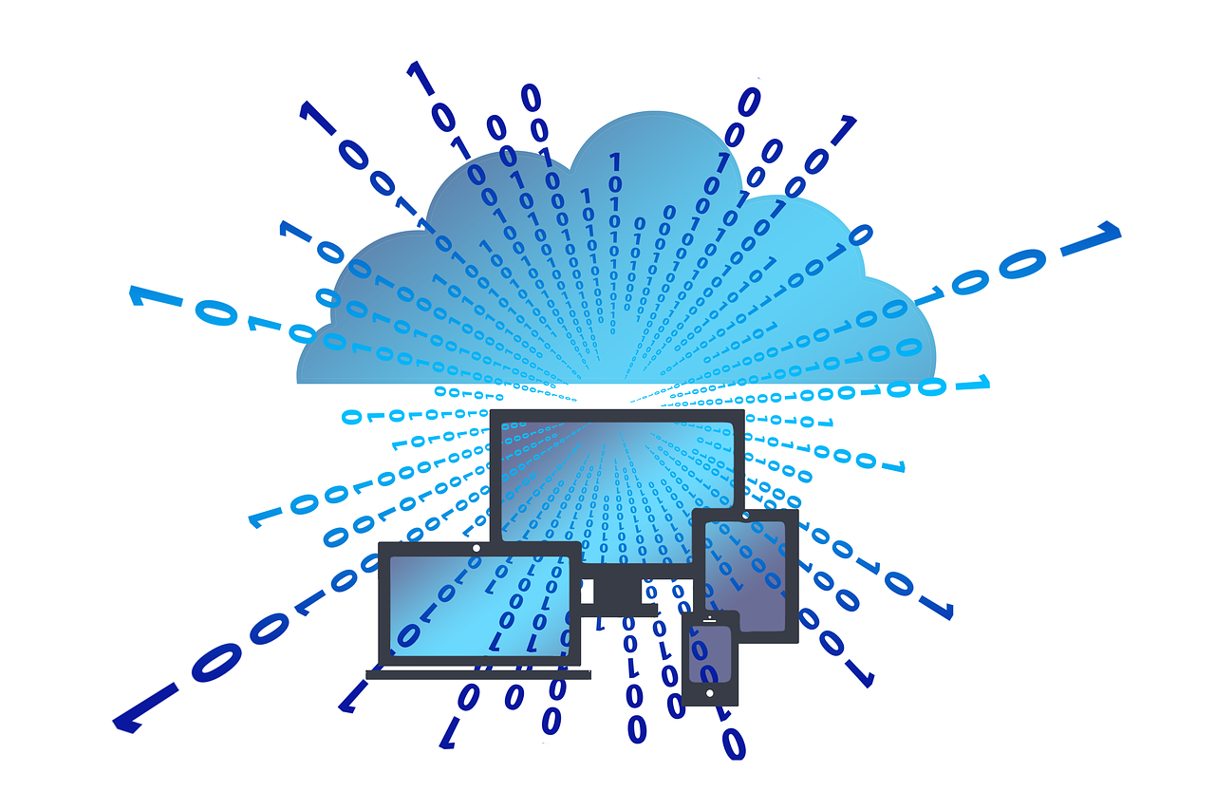


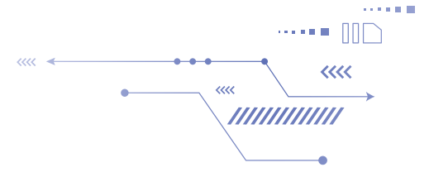
Cloud computing
La cantidad de datos que se manejan actualmente y los modelos más avanzados (que también son mucho más complejos) requieren de una gran capacidad de cómputo que muy pocas veces
la podemos encontrar en una computadora
comercial. Para solventar esto tenemos el
cloud computing, esto no son más que
empresas que tienen grandes servidores muy
potentes, y ofrecen el procesamiento,
espacio, y demás capacidades como un
servicio.

Slide 3
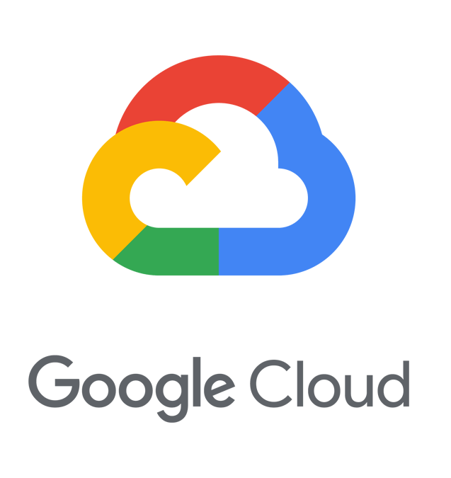


Cloud computing
Los competidores más grandes son:
https://aws.amazon.com/
https://cloud.google.com/
https://azure.microsoft.com/

Slide 4
Cloud computing
El cloud computing tiene varias ventajas:
Tiene un coste de entrada bajo, es decir, no necesitas grandes inversiones para empezar.
Fácilmente ajustable a las necesidades del usuario.
Rápidamente escalable.
Diferentes niveles de abstracción.
Facilidad de automatización.

Slide 5
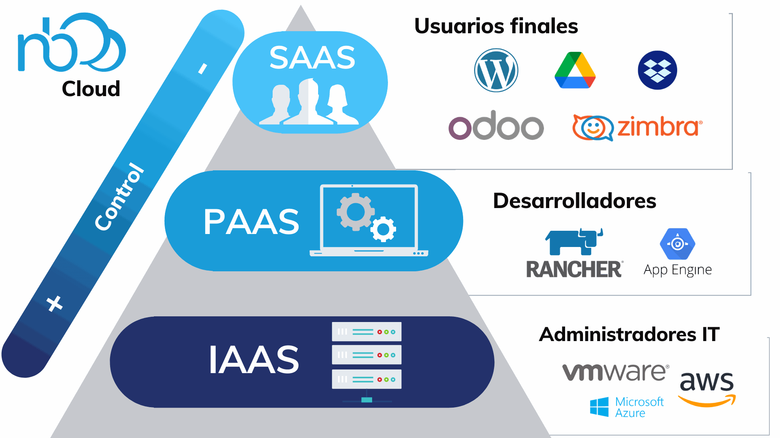
Cloud computing
Cuando nos referimos a niveles de abstracción, nos referimos a que se puede solicitar servicios más básicos, en
los que se pueda configurar todo, o
servicios completos, en los que la
configuraciones ya estén ajustadas, esto
se conoce como IaaS (Servicio de
infraestructura), PaaS (Servicio de
plataforma), SaaS (Servicio de software).
https://nanobytes.es/en_US/blog/our-blog-1/post/cloud-computing-diferencia-entre-iaas-paas-y-saas-7

Slide 6

Cloud computing
Google Colab es un ejemplo de computación en la nube.
¿De qué nivel IaaS, PaaS o SaaS?
¿Qué otro servicio de cloud computing usan?
https://colab.research.google.com/img/colab_favicon_256px.png

